Slide 1
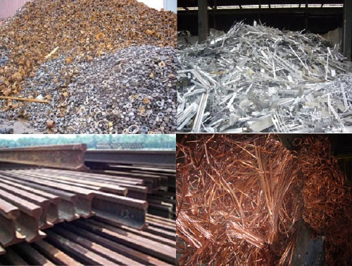
Самостоятельная работа по химии на тему “Металлы”
Работа защищена паролем. Изменение и копирование части работы невозможно
(Попробуйте скопировать часть или удалить это).
Работу выполнил
студент ГБОУ СПО ПТ №2
группы 1 КС 1.4
Фрик Александр

Slide 2
План:
Общее понятие “Металлы”
Cu
Немного истории о Cu
Химические свойства Cu
Получение CU
Применение Cu
??????
PROFIT!

Slide 3
Общее понятие о металлах
Мета́ллы (от лат. metallum — шахта, рудник) — группа элементов, в виде простых веществ, обладающих характерными металлическими свойствами, такими, как высокие тепло- и электропроводность, положительный температурный коэффициент сопротивления, высокая пластичность и металлический блеск.

Slide 4
Термин «металл» произошёл от греческого слова métallon— выкапываю, добываю из земли. То, что добывалось в рудниках, Платон называл metalléia. В древности и в средние века считалось, что существует только 7 М.: золото, серебро, медь, олово, свинец, железо, ртуть.

Slide 5
Характерные свойства металлов
Металлический блеск
Хорошая электропроводность
Возможность лёгкой механической обработки
Высокая плотность
Высокая температура плавления (исключения: ртуть, галлий и щелочные металлы)
Большая теплопроводность
В реакциях чаще всего являются восстановителями

Slide 6
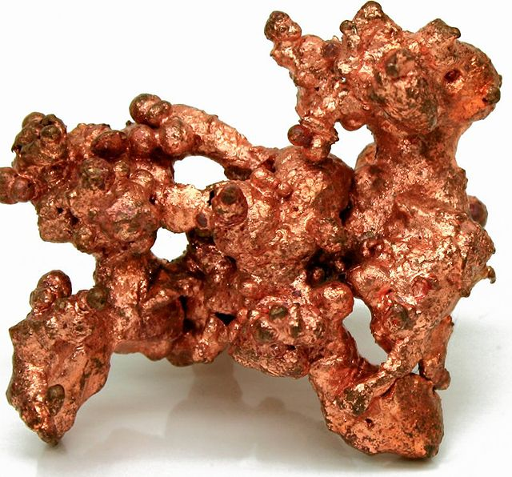
Cu(Медь)
Медь — это пластичный переходный металл золотисто-розового цвета (розового цвета при отсутствии оксидной плёнки). C давних пор широко используется человеком. Обозначается символом Cu (лат. Cuprum).

Slide 7
История
Латинское название меди Cuprum (древн. Aes cuprium, Aes cyprium) произошло от названия острова Кипр.
Медь — один из первых металлов, широко освоенных человеком из-за сравнительной доступности для получения из руды и малой температуры плавления. Он входит в семёрку металлов, известных человеку с очень древних времён. Этот металл встречается в природе в самородном виде чаще, чем золото, серебро и железо.

Slide 8
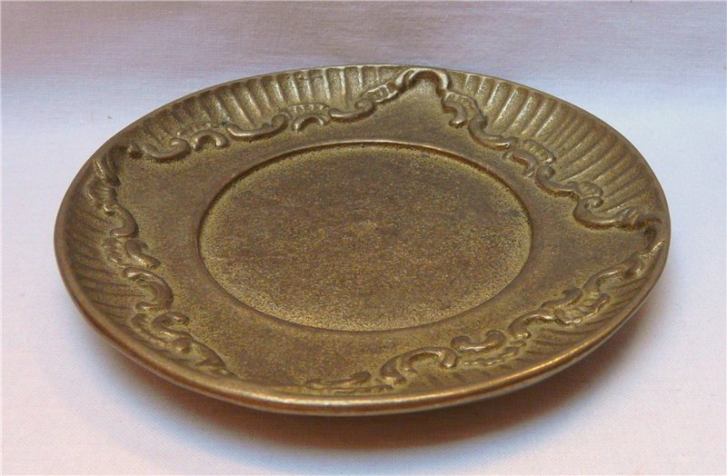
Медная тарелка

Slide 9
Физические свойства
Медь – пластичный, розовато-красный металл с металлическим блеском. Обладает высокой тепло- и электропроводностью, по значению электропроводности уступает только серебру. Температура плавления 1083°С, температура кипения 2567°С, плотность 8,92 г/см³.
На воздухе медь покрывается плотной зелено-серой пленкой основного карбоната, которая защищает её от дальнейшего окисления.

Slide 10
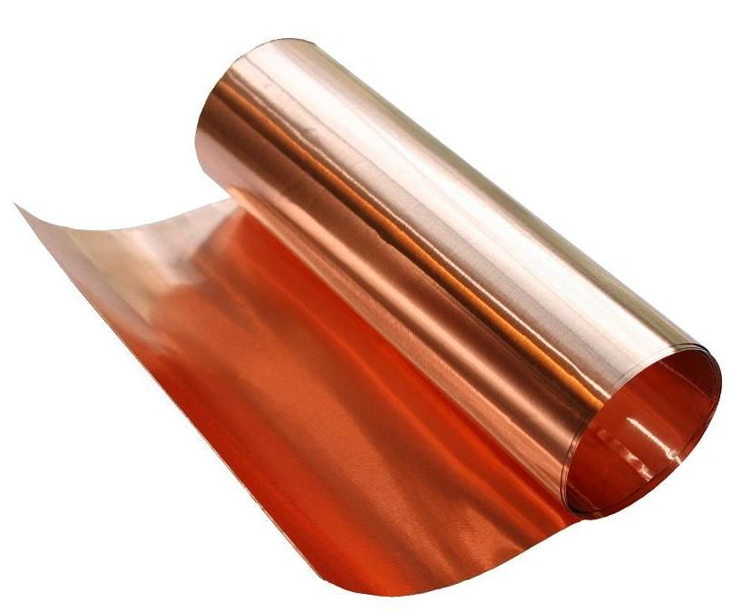
Листовая медь

Slide 11
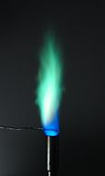
Химичские свойства
Взаимодействие с простыми элементами
С кислородом:
2Cu + O₂ = 2CuO (черный цвет)
При температуре около 150 ^{о}С металл покрывается темно-красной пленкой оксида меди (I):
4Cu + O₂ = 2Cu₂O
При нагревании с фтором, хлором, бромом образуются галогениды меди (II):
Cu + Br₂ = CuBr₂;
с йодом – образуется йодид меди (I):
2Cu + I₂ = 2CuI.
Горение Cu

Slide 12
Химичские свойства
Взаимодействие с кислотами
В электрохимическом ряду напряжений металлов медь расположена после водорода, поэтому она не взаимодействует с растворами разбавленной соляной и серной кислот и щелочей.
Растворяется в разбавленной азотной кислоте с образованием нитрата меди (II) и оксида азота (II):
3Cu + 8HNO₃ = 3Cu(NO₃)₂ + 2NO + 4H₂O.
Реагирует с концентрированными растворами серной и азотной кислот с образованием солей меди (II) и продуктов восстановления кислот:
Cu + 2H₂SO₄ = CuSO₄ + SO₂ + 2H₂O;
Cu + 4HNO₃ = Cu(NO₃)₂ + 2NO₂ + 2H₂O.

Slide 13
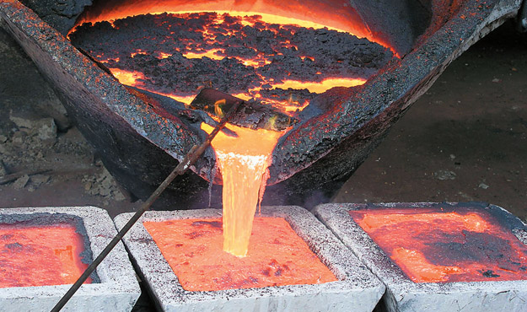
Получение меди
Медь получают из медных руд и минералов. Основные методы получения меди — пирометаллургия, гидрометаллургия и электролиз.

Slide 14
Пирометаллургический метод
Пирометаллургический метод заключается в получении меди из сульфидных руд.
1. 2CuFeS₂ + O₂ → 2Cu₂S + 2FeS + SO₂↑
2. 2FeS + 3O₂ → 2FeO + 2SO₂↑
В расплав для связывания оксида железа добавляют кремнезем:
3. FeO + SiO₂ → FeSiO₃
Образующийся силикат в виде шлака всплывает и его отделяют.
Сульфид меди частично окисляется до оксида и затем восстанавливается до металлической меди:
4. 2Cu₂S + 3O₂ → 2CuO + 2SO₂
5. 2Cu₂O + Cu₂S → 6Cu + SO₂
Получаемая черновая медь содержит 90,95% металла и подвергается дальнейшей электролитической очистке с использованием в качестве электролита подкисленного раствора медного купороса.

Slide 15
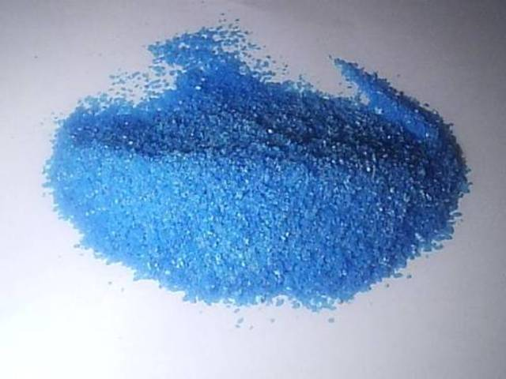
Медный купорос
Гидрометаллургический метод:
Гидрометаллургический метод заключается в растворении минералов меди в разбавленной серной кислоте или в растворе аммиака; из полученных растворов медь вытесняют металлическим железом:
CuSO4 + Fe → Cu↓ + FeSO₄
Электролизный метод:
Электролиз раствора сульфата меди:
CuSO₄= Cu²⁺+ SO²⁻₄

Slide 16

Источники:

Slide 17
Конец

